Slide 1
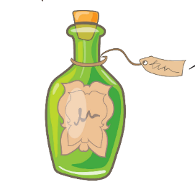
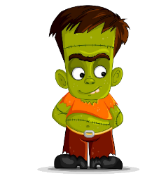
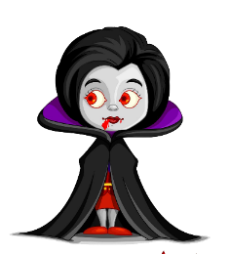
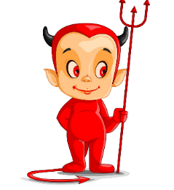
Indica la fila y columna del dibujito de Halloween no repetido
 | A | B | C | D | E
1
2
3
4
5

Slide 2
Indica la fila y columna del dibujito de Halloween no repetido
 | A | B | C | D | E
1
2
3
4
5

